Slide 1
கருந்துளை(Black Hole)
அறிமுகமும் அறிவியல் விளக்கமும்

Slide 2
I.K.Lenin Tamilkovan Science Communicator

Slide 3
Instagram- “Lenin Tamilkovan” YouTube- “toyingwithscience”

Slide 4
கருந்துளை என்றால் என்ன?
கருந்துளை என்பது மிக மிக அதிக ஈர்ப்பு விசை கொண்ட வான் பொருள்.
அதன் ஈர்ப்பு விசை மிக அதிகம், அதாவது ஒளி கூட வெளியேற முடியாது.

Slide 5
கருந்துளைகள் எப்படி உருவாகின்றன?
பெரிய அளவு கொண்ட நட்சத்திரங்கள் வாழ்க்கையின் இறுதியில் சுருங்கும்போது கருந்துளை உருவாகும்.

Slide 6
நட்சத்திரத்தின் மரணம்
நட்சத்திரம் எரிபொருளை (Hydrogen) இழக்கும் போது, அது சுருங்கி ‘Supernova’ ஆக மாறுகிறது.

Slide 7
சூப்பர் நோவா வெடிப்புக்குப் பின்
வெடிப்புக்குப் பின் ,அதன் மையம் தாங்க முடியாத அழுத்தத்தில் , சுருங்கி கருந்துளையாக மாறுகிறது.

Slide 8
இயற்பியல் பின்னணி
கருந்துளை பற்றிய அறிவியல் பொது சார்பியல் (General Relativity) கருத்துக்களிலிருந்து வந்தது.

Slide 9
ஐன்ஸ்டைனின் பொதுச் சார்பியல்
Spacetime (கால–இடம்) வளைந்து செயல்படுகிறது.
அதில் பெரிய பொருள்கள் அதிக வளைவை உருவாக்குகின்றன.

Slide 10
Spacetime வளைவு
கருந்துளை உருவாக்கும் வளைவு மிக ஆழமானது;
ஆகையால் எந்தவொரு பாதையும் வெளியேறாது.

Slide 11
நிகழ்வு எல்லை (Event Horizon)
இது ஒரு எல்லை.
அதற்கு உள்ளே சென்றால், ஒளியே கூட வெளியே வர முடியாது.

Slide 12
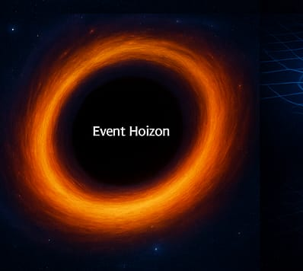

Slide 13
சிங்குலாரிட்டி (Singularity)
கருந்துளையின் மையத்தில் உள்ள முடிவில்லா அடர்த்தி.
இங்கு இயற்பியல் விதிகள் செயலிழக்கின்றன.

Slide 14
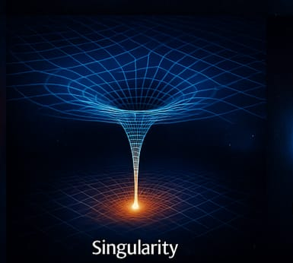

Slide 15
கருந்துளையின் வகைகள்
1. Mini Black Holes
2. Stellar Black Holes
3. Supermassive Black Holes
1M – Solar Mass

Slide 16
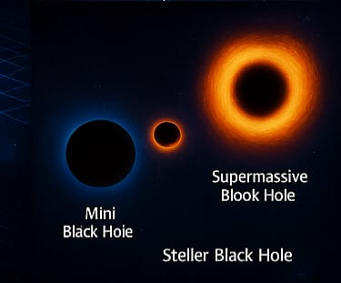

Slide 17
சிறிய கருந்துளைகள்
ஆரம்ப பேரண்டத்தில் உருவான சிறிய கருந்துளைகள் என சில கருதல்கள்.

Slide 18
நட்சத்திர கருந்துளைகள்
நட்சத்திரங்கள் சுருங்கும்போது உருவாகும்
சூரியனை விட சில மடங்கு முதல் நூறு மடங்கு நிறையுள்ள கருந்துளைகள்.

Slide 19
மீ பெரும் கருந்துளை
பால்வழி அண்ட மையத்தில் இருக்கும் பெரிய கருந்துளை.
சூரிய நிறையின் மில்லியன்–பில்லியன் மடங்கு.

Slide 20
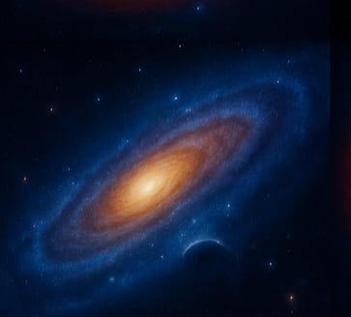

Slide 21
நமது பால்வழி அண்ட மைய கருந்துளை
Sagittarius A*
சூரியனை விட 4 மில்லியன் மடங்கு கனமான கருந்துளை.

Slide 23
கருந்துளையின் ஈர்ப்புவிசை
அருகில் வருபவை அனைத்தையும் இழுக்கிறது —
கோள்கள், வாயுக்கள், நட்சத்திரங்கள், ஒளி.

Slide 24
கருந்துளை ஒளியை ஏன் விடாது?
விடுபடு திசைவேகம் = ஒளியின் வேகத்தை விட அதிகம்.
அதனால் ஒளி கூட வெளியேற முடியாது.

Slide 25
Accretion Disk
கருந்துளையைச் சுற்றி சுழலும் சூடான வாயு, தூசி, துகள்.
இவை மிக அதிக வெப்பத்தில் பிரகாசமாகத் தெரியும்.

Slide 26

ஹாக்கிங் கதிர்வீச்சு
Stephen Hawking முன்வைத்த கோட்பாடு.
கருந்துளைகள் மெதுவாக ஆற்றலை வெளிப்படுத்தி சிறிதாகலாம்.

Slide 27
கருந்துளையை கண்டறியும் முறை
அதை நேரடியாகக் காண முடியாது.
ஆனால் அதன் விளைவுகளை காணலாம்:
நட்சத்திரங்களின் விசித்திர இயக்கம்
X-கதிர் கதிர்வீச்சு
ஈர்ப்பு அலைகள்

Slide 28
ஈர்ப்பு அலைகள்
இரண்டு கருந்துளைகள் அல்லது நியூட்ரான் நட்சத்திரங்கள் மோதும் போது
பேரண்டத்தில் அலைகள் உருவாகின்றன.

Slide 29
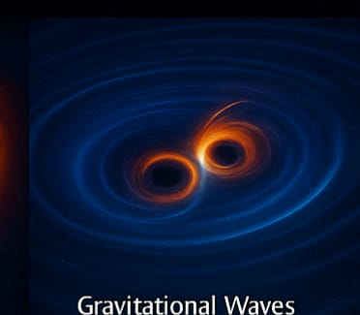

Slide 30
LIGO கண்டுபிடிப்பு
2015ல் முதன்முதலாக ஈர்ப்பு அலைகள் கண்டறியப்பட்டன.
இது கருந்துளைகள் இருப்பதை உறுதி செய்த முக்கிய ஆதாரம்.

Slide 31
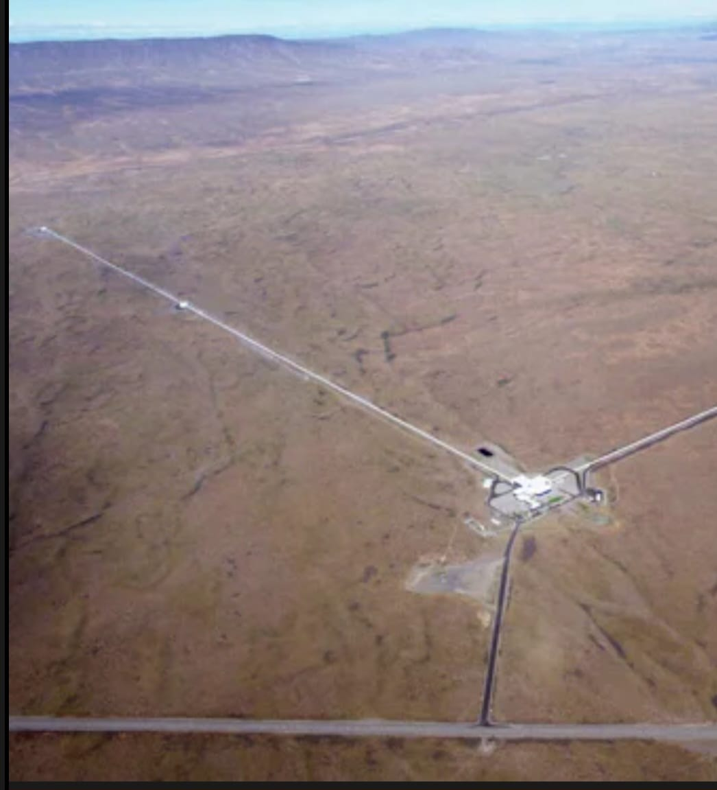
LIGO

Slide 32
நிகழ் எல்லை தொலைநோக்கி
உலகம் முழுவதுமுள்ள தொலைநோக்கிகளை இணைத்து கருந்துளையின் நிழல் படம் எடுக்கப்பட்டது.

Slide 33
முதல் கருந்துளை படம்
2019 – M87 Galaxy கருந்துளையின் படம்
இதுவே மனிதகுலம் எடுத்த முதல் நேரடி சாட்சி.

Slide 34
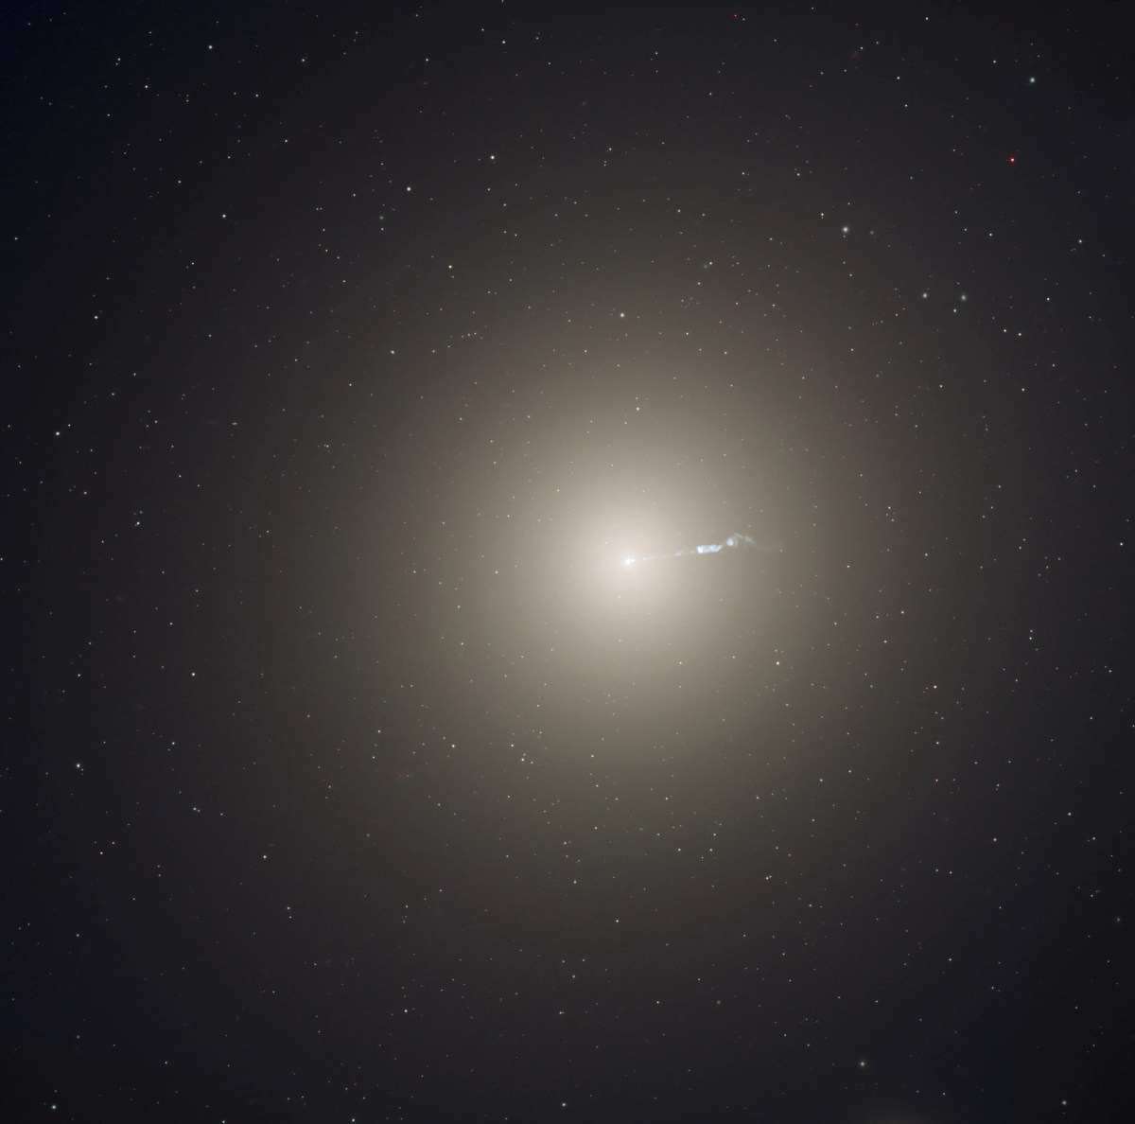
M 87

Slide 35
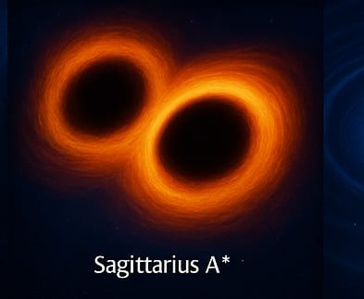

Slide 36
கருந்துளை அருகே நேரம்
நேரம் மெதுவாகச் செல்கிறது.
Spacetime curvature காரணமாக gravitational time dilation.

Slide 37
கருந்துளை மற்றும் நேர பயணம்
இது அறிவியல் கற்பனை மட்டுமே.
ஆனால் கோட்பாட்டில் சில சாத்தியங்கள் உள்ளன.

Slide 38
கருந்துளை மற்றும் அறிவியல் புனை கதைகள்
பல படங்கள், புத்தகங்கள் கருந்துளையை அடிப்படையாகக் கொண்டவை-
Interstellar, Star Trek போன்றவை.

Slide 39
பேரண்ட ஆராய்ச்சியில் கருந்துளையின் பங்கு
சார்பியல், குவாண்டம் இயற்பியல், அண்டவளர்ச்சி ஆகியவற்றை கருந்துளைகள் ஆழமாக விளக்குகின்றன.

Slide 40
கருந்துளை – சுருக்கம்
நட்சத்திர சுருங்கலால் உருவாகும்
ஒளியே வெளியேற முடியாத ஈர்ப்பு விசை
நிகழ்வு வரம்பு, சிங்குலாரிட்டி
அறிவியலில் மிக அதிசயமான பொருள்

Slide 41
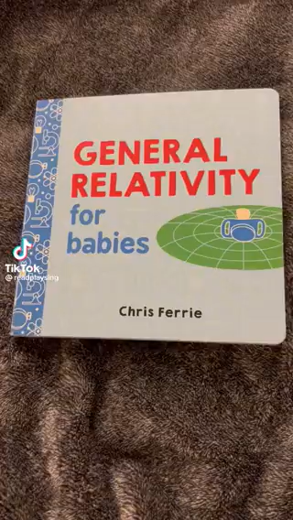

Slide 42
நன்றி!

